Slide 1
INDICES EN FAMILLE
INDICES « PERSONNAGE »
INDICES « LIEU »
INDICES « CHRONOLOGIE»
INDICES « ACTION »
INDICES « EXTRAIT»
INDICES « LIVRE EN RESEAU »

Slide 2
Consignes
Six diapos présentent des familles d’indices.
Déplace les indices et place-les à côté des bons livres. Argumente tes choix.

Slide 3
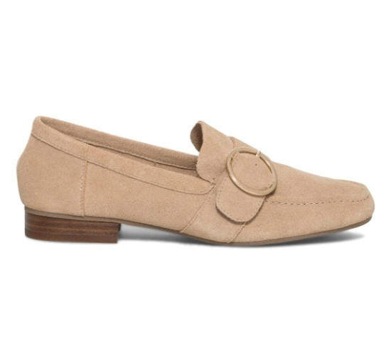
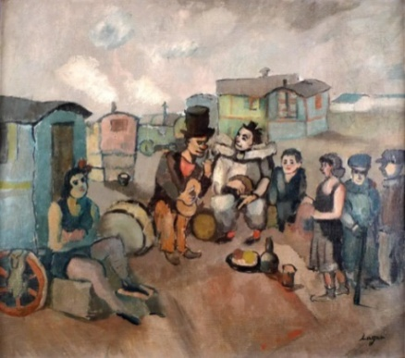
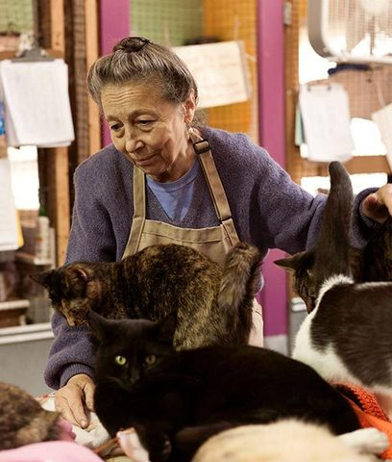
INDICES « PERSONNAGE »

Slide 4
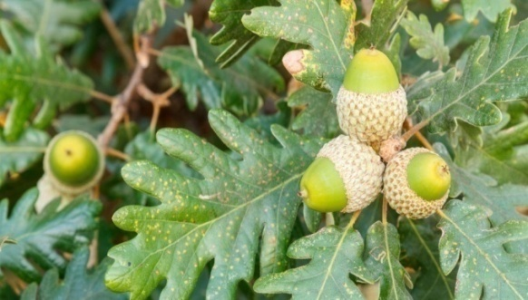
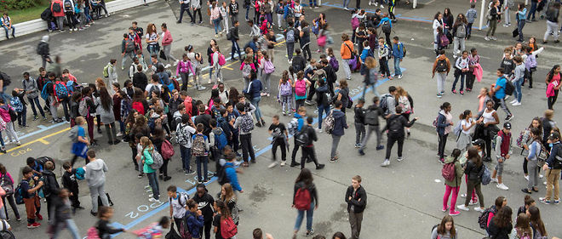
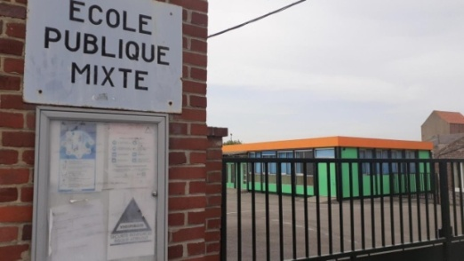
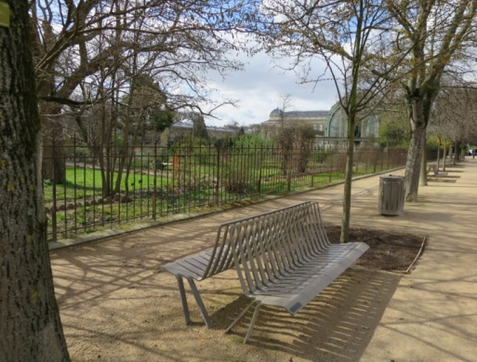
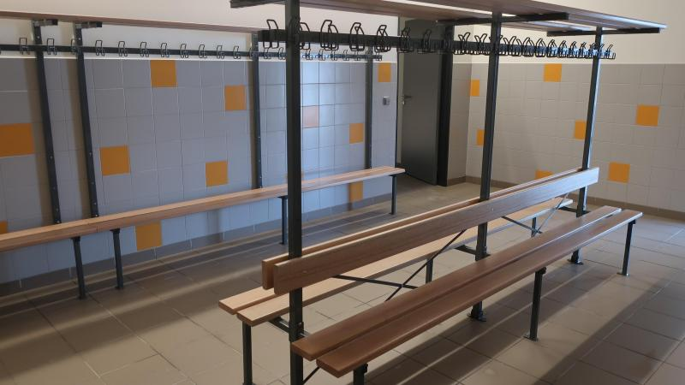
INDICES « LIEU »

Slide 5
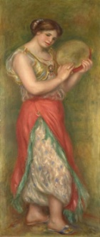
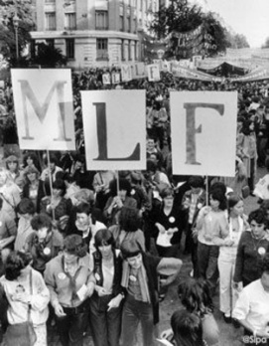
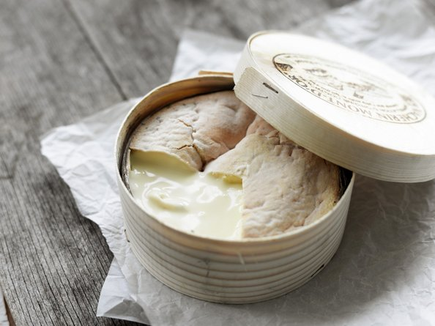
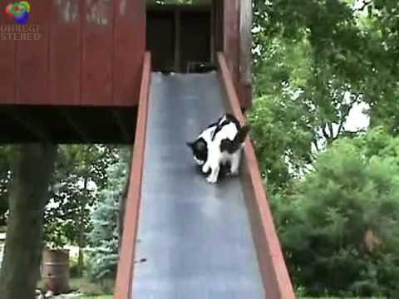
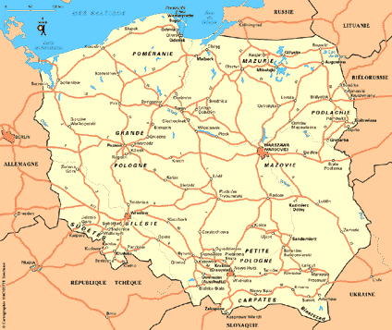
INDICES « CHRONOLOGIE »

Slide 6
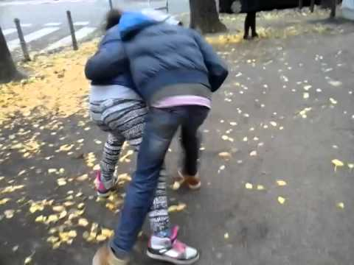
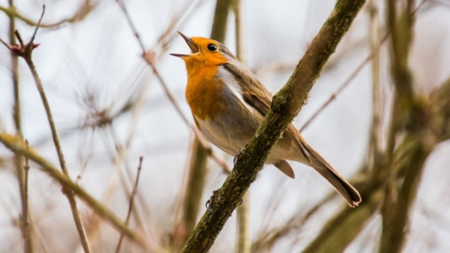
INDICES « ACTION»

Slide 7
INDICES « EXTRAIT »
« Devenir populaire, c’est pas si facile »
« Mon prénom, je ne l’aime pas, pourtant c’est le seul qui me va. »
« Ils savent des choses que d’autres n’ont pas encore eu le temps d’apprendre ».
« J’ai une visite à rendre à celui qui m’a élevé autrefois »
« Je proposai de baptiser le journal MAJ MAG. »

Slide 8
INDICES « MISE EN RESEAU»

